Slide 1
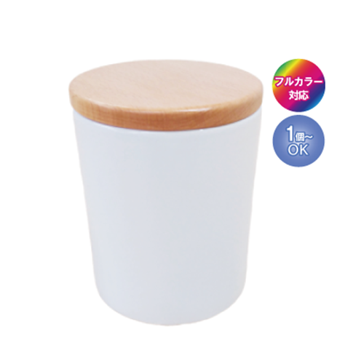
【提案書】
オリジナル木製蓋付キャニスタ－
特徴
500mlサイズの真空ステンレスボトル。保冷温効果に優れている上に、ワンタッチで開けることができる上に直飲みが可能なため、スポーツ時などには非常に便利なアイテムです。
納期
納期スペース
仕様
プリント色数：フルカラー
素材：陶器+木
サイズ：φ82×H100㎜
包装：個別袋入れ
備考：印刷：昇華転写
お見積
お見積りスペース

